Slide 1
CHỦ ĐỀ 7
ÔN TẬP HỌC KÌ 1
BÀI 33
ÔN TẬP PHÉP CỘNG, PHÉP TRỪ TRONG PHẠM VI 20,100

Slide 2
LUYỆN
TẬP

Slide 3
1
a) ?
Số
35
31
26
16
b) Tính tổng các số hạng bằng nhau.
24 + 24 + 24
2 + 2 + 2 + 2 + 2
26
26
72
10

Slide 4
2
Cho bảng sau:
a) Tính tổng của ba số tròn chục có trong bảng.
20 + 30 + 40 =
11 | 12 | 13 | 14 | 15 | 16 | 17
18 | 19 | 20 | 21 | 22 | 23 | 24
25 | 26 | 27 | 28 | 29 | 30 | 31
32 | 33 | 34 | 35 | 36 | 37 | 38
39 | 40 | 41 | 42 | 43 | 44 | 45
90
11
12
20
b) Hai số nào trong bảng có tổng là 23?
30
11 + 12 = 23
b) Hai số nào trong bảng có tổng lớn nhất?
40
44
45
44 + 45 = 89

Slide 5
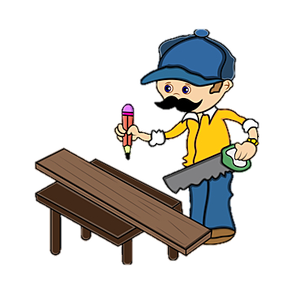
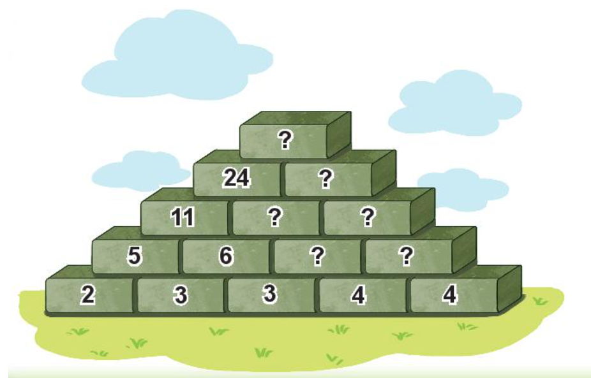
3
Một thanh gỗ dài 92cm. Bác thợ mộc đã cưa đi một đoạn dài 27cm. Hỏi thanh gỗ còn lại dài bao nhiêu xăng-ti-mét?
Bài giải
Thanh gỗ còn lại dài số xăng-ti-mét là:
92 – 27 = 65 (cm)
Đáp số: 65cm.
4
Số
?
52
28
13
15
Số ở trên bằng tổng của hai số ở dưới.
7
8

